Slide 1
Государственный горный надзор
Управление горного надзора

Slide 2
Слайд 1
Информация об опасных производственных объектах (ОПО) и эксплуатирующих организациях горной и металлургической отраслей
4583
I класс – 62
II класс - 549
III класс - 1539
IV класс - 252
1442
I класс – 21
II класс - 323
III класс - 993
IV класс - 237
I класс – 47
II класс - 203
III класс - 610
Объекты
подземного
строительства
Объекты 29 использования недр, не связанные с добычей
Горные работы
Взрывные работы
Металлургия
Маркшейдерский контроль

Slide 3
Слайд 2
Основные производственные показатели в 2010 – 2018 г.г.
в % к уровню предыдущего года

Slide 4
Слайд 3
Динамика аварийности и смертельного травматизма
на поднадзорных объектах в 2006 – 2018 годах
Объекты металлургических
производств
Объекты обращения
взрывчатых материалов

Slide 5
Слайд 4
67
Причины смертельных несчастных случаев
52
11
11
11
4
3

Slide 6
Слайд 5
Распределение случаев аварийности и травматизма
по классам ОПО в 2016 - 2018 г. г.
АВАРИИ:
СМЕРТЕЛЬНЫЕ СЛУЧАИ:
Классы
ОПО:
Классы
ОПО:
2018 - 11
2018 - 52
4
2017 - 10
2017 - 67
1
2
3
29
29
1
2
2
5
2
4
17
23
2
2
1
4
9
14
0
1
1
2016 - 8
2016 - 50
1
2
3
2
15
17
2
3
5
26
1
21
1
1
2
2
3
5
0
2
2

Slide 7
Слайд 6
Суммарные показатели надзорной деятельности территориальных органов в 2017 – 2018 г. г. (горный + маркшейдерский +
металлургический надзор + надзор за ведением взрывных работ)
Общее количество
Режим постоянного надзора

Slide 8
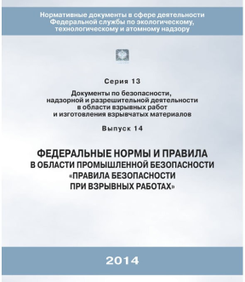
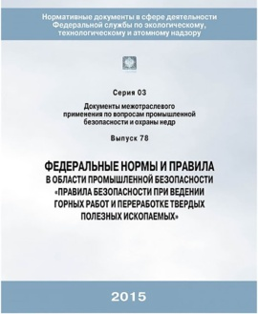
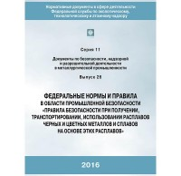
Нормативные правовые акты
Слайд 7
Подготовленные в 2014 – 2016 г. г.
Федеральные нормы и правила в области промышленной безопасности
Постановления Правительства Российской Федерации
от 29 июля 2015 г. N 770
«Об утверждении Правил
подготовки и оформления
документов, удостоверяющих
уточненные границы горного отвода»
от 6 августа 2015 г. N 814
«Об утверждении Правил
подготовки, рассмотрения
и согласования планов
и схем развития горных работ
по видам полезных ископаемых»
Подготовленные в 2017 – 2018 г.г.
Приказы Ростехнадзора
Об утверждении
«Требований
к оформлению
горноотводной
документации»
Об утверждении
«Требований по
согласованию планов
и схем развития
горных работ»
О внесении изменений
в ФНП «Правила
безопасности
при взрывных работах»
О внесении изменений
в ФНП «Правила
безопасности при ведении горных работ и обогащении полезных ископаемых

Slide 9
Приоритетные задачи и способы их решения в 2019 г.
Слайд 8
Снижение уровня аварийности и производственного травматизма
Совершенствование режима постоянного надзора на объектах
I класса опасности
Контроль за оборудованием шахт системами позиционирования, позволяющими осуществлять поиск работников через завалы и при отсутствии электроэнергии
Подготовка ФНП «Обеспечение промышленной безопасности при организации работ на опасных производственных объектах горно-металлургической промышленности»
Формирование нормативной
правовой базы
Подготовка Административных регламентов предоставления государственных услуг по:
согласованию планов и схем развития горных работ;
проведению приемочных испытаний взрывчатых веществ:
оформлению документов, удостоверяющих границы горного отвода
Совершенствование контрольно-надзорной деятельности
Создание и функционирование единых электронных реестров:
горноотводной документации;
Единых книжек взрывника
Методическое руководство и контроль составления итоговых документов проверок, проводимых территориальными органами

